Slide 1
양자 회로에서의 덧셈기 최적화 구현 및 응용 동향
[CISC-W 2022 구두 발표]
발표자: 양유진 (한성대학교)

Slide 2
서론
관련연구 (2.1 Ripple-carry 덧셈기 ~ 2.2 QCLA)
구현사례 (3.1 ~ 3.3)
결론

Slide 3
1. 서론
고성능의 양자 컴퓨터 발전 → 기존의 대칭키 암호들이 가지는 안전성을 검증하기 위하여 암호를 양자 회로로 구현하여 공격 추정 비용을 구하는 연구가 진행중.
암호의 양자 회로 공격 비용은 양자 회로 구성의 효율성과 관련이 깊음
→ 양자 회로 최적화가 상당히 중요함.
ARX 구조 기반의 블록 암호들은 법덧셈(Addition Modulo)를 핵심연산으로 사용
해시 함수 SHA도 덧셈기 사용이 필수적
→ 덧셈기 최적화하면 암호의 양자회로 최적화 가능
⇒ 자주 사용되는 덧셈기들을 양자 회로 상에서 최적화 구현한 사례와
실제 암호 양자 회로 구현에 적용한 사례를 정리함

Slide 4
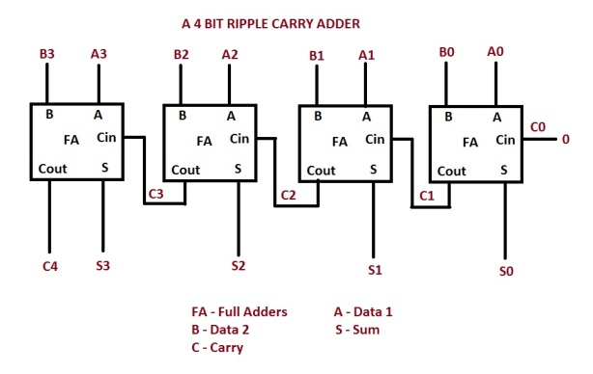
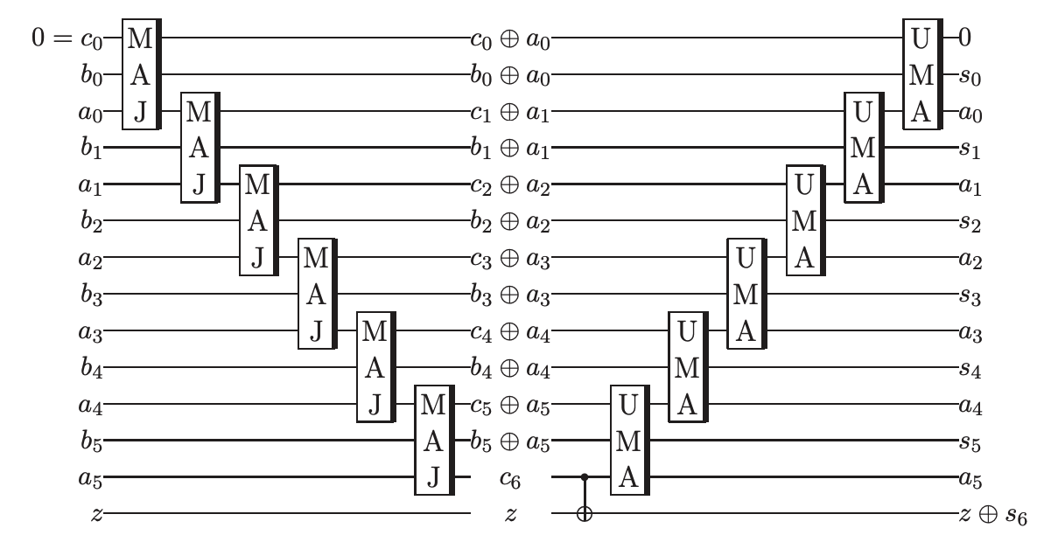
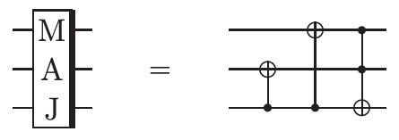
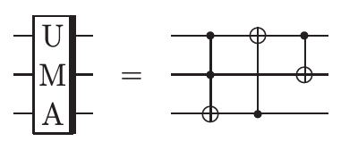
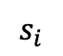
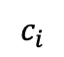
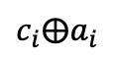
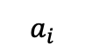
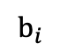
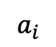
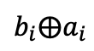
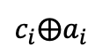
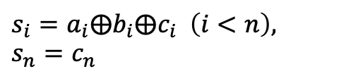
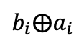
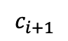
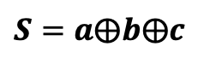
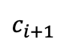
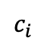
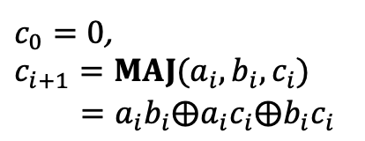
2. 관련 연구 2.1.1 Ripple-carry 덧셈기
전가산기(Full Adder)
입력 비트 $a,b$와 아랫 자리수에서 발생한 캐리 비트 $c$를 더하는 논리회로
$$S=a⨁b⨁c$$
Ripple-carry 덧셈기
전가산기를 bit-자리 수($n$)만큼 일렬로 연결하여 구성한 덧셈회로
[장점] 회로가 간단
[단점] $n$이 커질수록 전가산기 사이에 딜레이가 발생하여 계산 시간이 길어짐
$$c_{i}$$
$$c_{i}⨁a_{i}$$
$c_{0}=0$,
$$c_{i+1}=MAJ(a_{i},b_{i},c_{i})$$
$=a_{i}b_{i}⨁a_{i}c_{i}⨁b_{i}c_{i}$
$$b_{i}$$
$$b_{i}⨁a_{i}$$
$$a_{i}$$
$$c_{i+1}$$
$$c_{i}⨁a_{i}$$
$$c_{i}$$
$$s_{i}=a_{i}⨁b_{i}⨁c_{i} \left(i<n\right),$$
$s_{n}=c_{n}$
$$b_{i}⨁a_{i}$$
$$s_{i}$$
$$c_{i+1}$$
$$a_{i}$$
[그림1] n=6일 때, ripple-carry adder^{[1]}
[1] Cuccaro, Steven A., et al. "A new quantum ripple-carry addition circuit." arXiv preprint quant-ph/0410184 (2004).

Slide 5
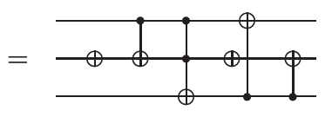
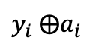
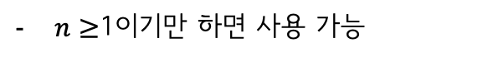
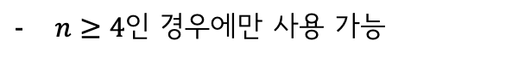
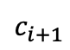
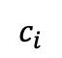
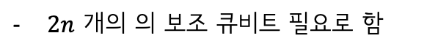
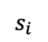
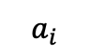
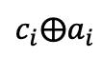
2. 관련 연구 2.1.2 CDKM Ripple-carry 덧셈기
CDKM(The Cuccaro-DraperKutin-Moulton)ripple-carry 덧셈기
2004년 Cuccaro 등에 의해 제안됨
기존의 Ripple-carry 덧셈기를 향상시킨 것
기존의 Ripple-carry 덧셈기
CDKM Ripple-carry 덧셈기
$2n$ 개의 의 보조 큐비트 필요로 함
보조 큐비트 1개만 사용 → 큐비트 절약
UMA 연산을 CNOT 2개로 구현
구현이 간단함
UMA 연산을 CNOT 3개로 구현
병렬 연산 가능하게 하여 회로의 깊이를 줄임
vs
$n≥$1이기만 하면 사용 가능
$n≥4$인 경우에만 사용 가능
$$c_{i}⨁a_{i}$$
$$c_{i}$$
$$y_{i} ⨁a_{i}$$
$$s_{i}$$
$$c_{i+1}$$
$$a_{i}$$
[1] Cuccaro, Steven A., et al. "A new quantum ripple-carry addition circuit." arXiv preprint quant-ph/0410184 (2004).

Slide 6
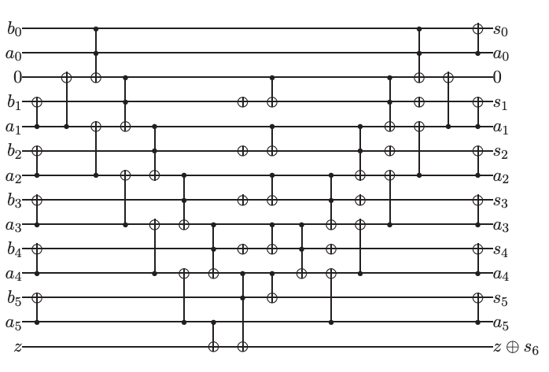
2. 관련 연구 2.1.2 CDKM Ripple-carry 덧셈기
CDKM(The Cuccaro-DraperKutin-Moulton)ripple-carry 덧셈기
2004년 Cuccaro 등에 의해 제안됨
기존의 Ripple-carry 덧셈기를 향상시킨 것
CNOT 3개로 구현한 UMA 적용 부분
CDKM Ripple-carry 덧셈기
보조 큐비트 1개만 사용 → 큐비트 절약
UMA 연산을 CNOT 3개로 구현
병렬 연산 가능하게 하여 회로의 깊이를 줄임
$n≥4$인 경우에만 사용 가능
[그림2] n=6일 때, CDKM adder^{[1]}
[1] Cuccaro, Steven A., et al. "A new quantum ripple-carry addition circuit." arXiv preprint quant-ph/0410184 (2004).

Slide 7
2. 관련 연구 2.2 QCLA
CLA(Carry-Lookahead Adder)
자리수가 늘수록 연산속도가 느려지는 ripple-carry 덧셈기의 단점을 보완하기 위해 등장한 덧셈기
캐리비트를 매번 계산하지는 않음
캐리비트 생성 함수 $G$: 이전의 결과값과 상관없이 캐리비트가 생성되는지를 확인
캐리비트 전파 함수 $P$: 이전의 결과값에 따라 캐리비트가 생성될 가능성이 있는지를 확인
[그림3] CLA 구조

Slide 8
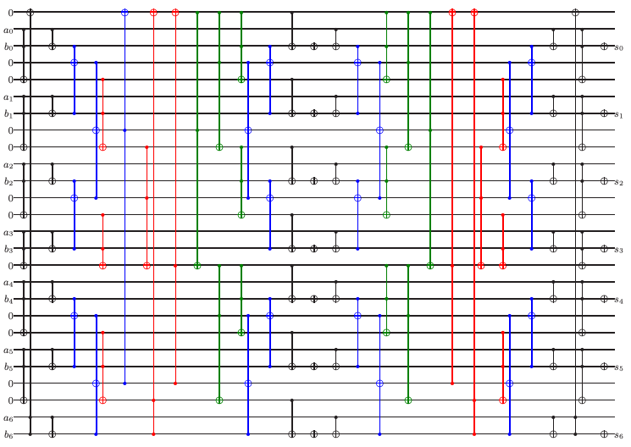
2. 관련 연구 2.2 QCLA
QCLA(Quantum Carry-Lookahead Adder)
CLA를 양자 코드로 구현한 덧셈기
4 라운드($P$, $G$, $C$, $P^{−1}$)로 구성되어 있음
양자 회로의 깊이를 줄이는 데 효과적이기 때문에 연구 활발하게 진행중.
[그림4] QCLA 양자 회로^{[2]}
[2] Draper, Thomas G., et al. "A logarithmic-depth quantum carry-lookahead adder." arXiv preprint quant-ph/0406142 (2004).

Slide 9
3. 구현사례 3.1 Lee et al.^{[3]} 의 SHA-256
논문에서는 T-count의 수(회로에 사용된 T 게이트 개수)를 늘리지 않으면서도 시간복잡도 효율을 높일 수 있는 T-depth를 줄일 수 있는 새로운 방법을 제안
Toffoli 게이트 사이에 위치한 일부의 양자 회로가 CPhase(Controlled-Phase) 게이트와 상호 교환이 가능한 경우 T-depth를 감소시킬 수 있음
T-depth 감소 기법을 5가지의 덧셈기(CDKM, QCLA, HRS, VBE, TK)에 적용
→ 덧셈기의 T-depth를 약 33% 감소시킴
개선시킨 덧셈기를 해시함수 SHA-256의 양자 회로에 적용하여 회로를 최적화함
- CDKM 덧셈기는 상대적으로 큰 이점이 없기에 SHA-256 회로에 적용되지 않음
[3] Lee, Jongheon, et al. "T‐depth reduction method for efficient SHA‐256 quantum circuit construction." IET Information Security (2022).

Slide 10
3. 구현사례 3.2 Thapliyal et al.의 개선된 QCLA^{[4]}
T-count와 큐비트 수를 줄이기 위하여 개선된 QCLA를 제안
temporary logical-AND 게이트 & Uncomputation 게이트 적용 → T-게이트 수 줄임
Temporary logical-AND 게이트
Uncomputation 게이트
두 입력 큐비트 간의 AND 연산 수행
CNOT ∙ T/T† ∙ H ∙ S ∙ 다중 타겟 CNOT (multi-target CNOT) 게이트로 구성
T-count = 4
logical-AND 게이트 수행 이후, 위상 제거 연산 수행 → 위상 보정
H ∙ Z 게이트, 측정으로 구성
T/T† 게이트 사용X → T-count = 0
FT-QCLA1
In-FT-QCLA1 (in-place)
⇒ T-count 최적화에 집중
Out-FT-QCLA1 (out-of-place)
FT-QCLA2
In-FT-QCLA2 (in-place)
⇒ 큐비트 비용 최적화에 집중
Out-FT-QCLA2 (out-of-place)
[4] Thapliyal, Himanshu, Edgard Muñoz-Coreas, and Vladislav Khalus. "T-count and qubit optimized quantum circuit designs of carry lookahead adder." arXiv preprint arXiv:2004.01826 (2020).

Slide 11
3. 구현사례 3.3 CDKM ripple-carry 덧셈기를 적용한 사례
CDKM ripple-carry 덧셈기의 경우 대다수의 “경량 블록 암호” 양자 회로 구현에 사용되었음
국산암호인 CHAM과 LEA, HIGHT를 병렬 구조로 디자인하여 구현한 양자 회로^{[4]}에 CDKM ripple-carry 덧셈기가 사용됨
최근, 경량 블록 암호 SPECK을 병렬 구조로 구성하여 회로를 최적화한 논문^{[5]}에서도 CDKM ripple-carry 덧셈기가 적용됨.
해시함수 LSH의 양자 회로를 최적화하고 공격 비용을 추정한 논문^{[6]}에서도 CDKM ripple-carry 덧셈기가 적용됨.
[4] Jang, Kyungbae, et al. "Parallel quantum addition for Korean block ciphers." Quantum Information Processing 21.11 (2022): 1-25.
[5] Jang, Kyungbae, et al. "Improved Quantum Analysis of SPECK and LowMC (Full Version)." Cryptology ePrint Archive (2022).
[6] Song, Gyeongju, et al. "A Parallel Quantum Circuit Implementations of LSH Hash Function for Use with Grover’s Algorithm." Applied Sciences 12.21 (2022): 10891.

Slide 12
4. 결론
본 논문에서는 ARX 기반 블록 암호와 해시함수의 양자 회로 구현에 자주 사용되는 양자 덧셈기의 최적화 구현 사례, 동향에 대하여 알아보았음.
지금까지 발표된 암호의 양자회로 구현 논문들의 대다수가 CDKM 덧셈기를 사용하고 있음.
최근, 양자 회로 깊이의 중요성도 고려가 되면서 최신 연구들은 공통적으로 양자 회로를 낮출 수 있는 QCLA 덧셈기 최적화 연구가 활발하게 이뤄지고 있음.
최적화된 QCLA 덧셈기를 ARX 기반 경량 블록 암호 및 해시함수 구현에 적용한다면 암호 회로를 보다 효율적으로 구성할 수 있을 것으로 기대됨.

